Slide 1
Історія
виникнення
кіно

Slide 2
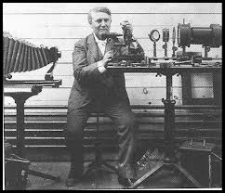
Історія кіно починається в 19 столітті.
Були зроблені десятки спроб створити системи запису і відтворення рухомих зображень, в яких навіть брав участь знаменитий Едісон, але і його система виявилася незручною, розрахованої всього лише на індивідуальний перегляд, що і не дозволило Едісону домогтися успіху.
Історія кіно починається в 19 столітті.
Були зроблені десятки спроб створити системи запису і відтворення рухомих зображень, в яких навіть брав участь знаменитий Едісона, але і його система виявилася незручною, розрахованої всього лише на індивідуальний перегляд, що і не дозволило Едісона домогтися успіху.

Slide 3
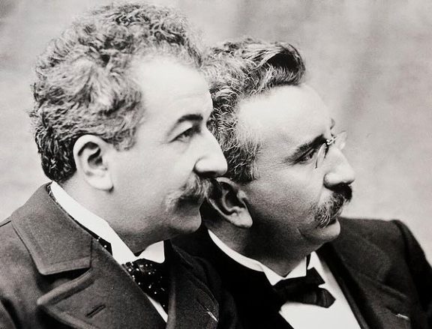
В результаті, визнаними винахідниками кінематографа стали французи, брати Луї та Огюст Люм'єри. Апаратура Люм'єрів виявилася дуже зручною, з її допомогою можна було легко знімати і демонструвати фільми на великому екрані, що і зумовило успіх їх винаходу. "Кінематограф" (або "сінематограф") - саме так називалося пристрій Люм'єрів.
В результаті, визнаними винахідниками кінематографа стали французи, брати Луї та Огюст Люм'єри. Апаратура Люм'єрів виявилася дуже зручною, з її допомогою можна було легко знімати і демонструвати фільми на великому екрані, що і зумовило успіх їх винаходу. "Кінематограф" (або "сінематограф") - саме так називалося пристрій Люм'єрів.

Slide 4
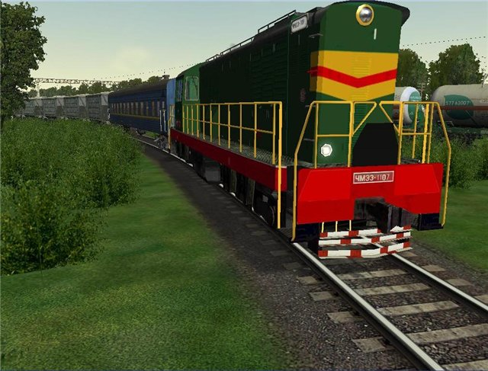
У своїх сеансах Люм'єри демонстрували кілька коротких (всього 50 сек.) Роликів, першим з яких був "Вихід робітників з фабрики". Проте найбільш популярним з цих роликів став ролик під назвою "Прибуття поїзда". Потяг на екрані як би насувався на зал, що виглядало дуже реалістично і виробляло сильне враження на глядачів.
У своїх сеансах Люм'єри демонстрували кілька коротких (всього 50 сек.) Роликів, першим з яких був "Вихід робітників з фабрики". Проте найбільш популярним з цих роликів став ролик під назвою "Прибуття поїзда". Потяг на екрані як би насувався на зал, що виглядало дуже реалістично і виробляло сильне враження на глядачів.

Slide 5
Початковий період розвитку кіно
Початковий період розвитку кіно
Після геніального винаходу Люм'єрів був кінематограф, але ще не було кіно. Незабаром кінематографом зацікавився директор одного з паризьких театрів Жорж Мельєс. Він першим став знімати фільми за сценаріями, використовувати багато специфічні для кіно трюки і спецефекти, і в цілому став одним з головних основоположників кіно як самостійного виду мистецтва.
Після геніального винаходу Люм'єрів був кінематограф, але ще не було кіно. Незабаром кінематографом зацікавився директор одного з паризьких театрів Жорж Мельєс. Він першим став знімати фільми за сценаріями, використовувати багато специфічні для кіно трюки і спецефекти, і в цілому став одним з головних основоположників кіно як самостійного виду мистецтва.

Slide 6
У 1920-х у США починає вже формуватися кіноіндустрія, фільми ставляться на потік, а режисерів з головних ролей витісняють продюсери. Формується станадартна голлівудська система - продюсер підбирає і купує сценарій, за яким повинен зніматися фільм, він запрошує режисера, а режесер вибирає акторів.
У 1920-х у США починає вже формуватися кіноіндустрія, фільми ставляться на потік, а режисерів з головних ролей витісняють продюсери. Формується станадартная голлівудська система - продюсер підбирає і купує сценарій, за яким повинен зніматися фільм, він же запрошує режисера, він же вибирає акторів

Slide 7
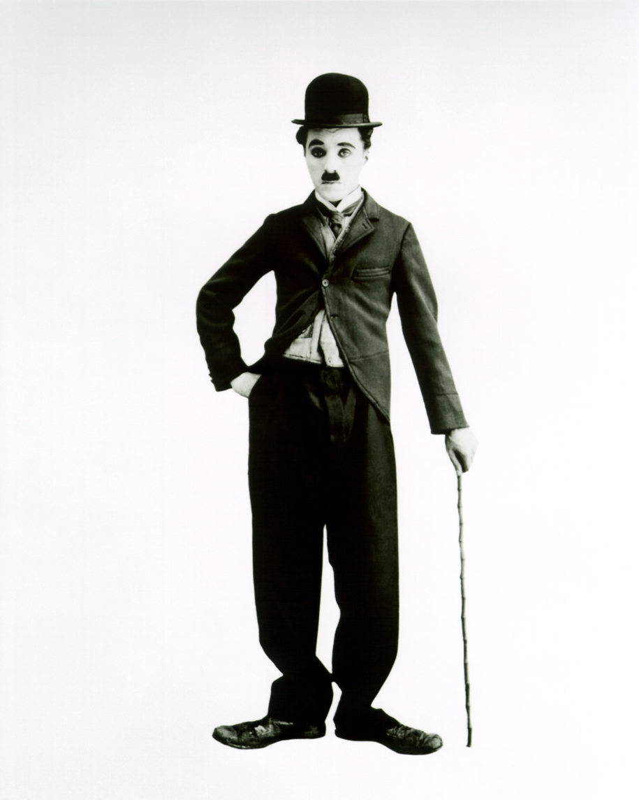
Одними з найбільш успішних з продукції американського кінематографа в 1920-ті стали комедії, особливо за участю Чарлі Чапліна.

Slide 8
Розвиток звукового кіно
Розвиток звукового кіно
До 1927 р. практично всі фільми були "німими", вони містили лише зображення, без звуку. На початку 1920-х з'являється перша система, здатна записувати і відтворювати звукове кіно, проте кіновиробники довго побоювалися значного подорожчання виробництва і прокату фільмів. Першою на експеримент вирішується американська фірма "Уорнер Бразерс", в 1927 р. вона випускає перший фільм, в якому персонаж на екрані розмовляє - "Співак джазу"
До 1927 р. практично всі фільми були "німими", вони містили лише зображення, без звуку. На початку 1920-х з'являється перша система, здатна записувати і відтворювати звукове кіно, проте кіновиробники довго осторожничают, побоюючись значно подорожчання виробництва і прокату фільмів. Першою на експеримент вирішується американська фірма "Уорнер Бразерс", в 1927 р. вона випускає перший фільм, в якому персонаж на екрані розмовляє - "Співак джазу"

Slide 9
Деякі відомі режисери та актори (у т. ч. Чарлі Чаплін) виступали проти звукового кіно або за те, щоб звук не заважав їх образотворчим експериментам, але звук дуже швидко завоював собі місце в кіно, і впродовж 30-х практично всі фільми стали звуковими. Різноманітність художніх прийомів і засобів вираження в кіно падає, зате значно посилюється роль діалогів, несучих головну змістовну і виразну. навантаження в досить великій групі фільмів.
Деякі відомі режисери та актори (у т. ч. Чарлі Чаплін) виступали проти звукового кіно або за те, щоб звук не заважав їх образотворчим експериментам, але звук дуже швидко завоював собі місце в кіно, і впродовж 30-х практично всі фільми стали звуковими. Різноманітність художніх прийомів і засобів вираження в кіно падає, зате значно посилюється роль діалогів, несучих головну змістовну і виразну. навантаження в досить великій групі фільмів.

Slide 10
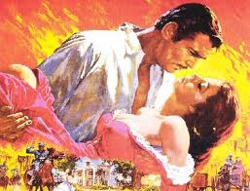
Розвиток кольорового кіно
Розвиток кольорового кіно
Впровадження кольору в кіно відбувалося повільніше, ніж впровадження звуку. Технічні можливості створення задовільного кольорового кіно з'явилися ще в 30-ті, а в 1939 р. в США був знятий один з перших кольорових фільмів, що завоював величезну популярність - "Віднесені вітром", але стійка перевага кольорових фільмів перед чорно-білими стала складатися лише в 60-70х. Крім цього, поступово поліпшуються характеристики плівки - підвищується її світлочутливість, що дозволяє у багатьох випадках обходитися без додаткових підсвічувань, знімати в складніших умовах.
Впровадження кольору в кіно відбувалося повільніше, ніж впровадження звуку. Технічні можливості створення задовільного кольорового кіно з'явилися ще в 30-ті, а в 1939 р. в США був знятий один з перших кольорових фільмів, що завоював величезну популярність - "Віднесені вітром", але стійкий перевага кольорових фільмів перед чорно-білими став складатися лише в 60-70е. Крім цього, поступово поліпшуються характеристики плівки - підвищується її світлочутливість, що дозволяє у багатьох випадках обходитися без додаткових підсвічувань, знімати в складніших умовах.

Slide 11
Останні тенденції
Останні тенденції
Останні, найзначніші нововведення в кіно пов'язані з початком широкого використання комп'ютерної графіки, причому аж ніяк не тільки в тих випадках і сценах, де зобразити щось звичайними засобами скрутно, але і практично скрізь.
Останні, найзначніші нововведення в кіно пов'язані з початком широкого використання комп'ютерної графіки, причому аж ніяк не тільки в тих випадках і сценах, де зобразити щось звичайними засобами скрутно, але і практично скрізь.

Slide 12
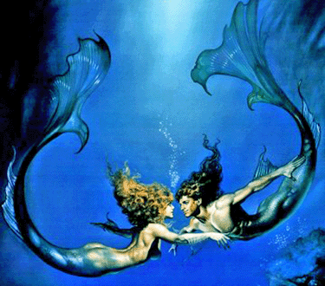
Зараз комп'ютерна графіка, дозволяючи легко здійснювати непомітне на екрані "змішування" знятого з натури і привнесеного за допомогою комп'ютера зображення, задає нові стандарти видовищності та реалістичності (там, де справа стосується складних і нетипових сцен) кіно.
Зараз комп'ютерна графіка, дозволяючи легко здійснювати непомітне на екрані "змішування" знятого з натури і привнесеного за допомогою комп'ютера зображення, задає нові стандарти видовищності та реалістичності (там, де справа стосується складних і нетипових сцен) кіно.

